Slide 1
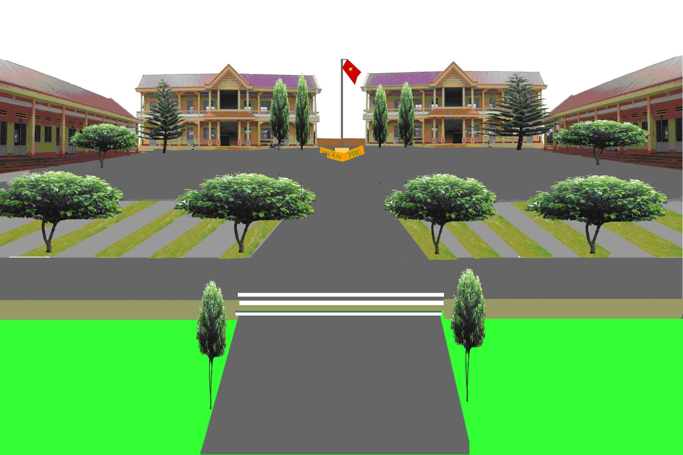

TRÖÔØNG THCS HỒNG AN
KHTN 6
Giáo viên: Trần Hữu Thanh Thủy

Slide 2
BÀI 6. TÍNH CHẤT VÀ SỰ CHUYỂN THỂ CỦA CHẤT(3 tiết)
I. Tính chất của chất
II. Sự chuyển thể của chất
1. Sự nóng chảy và sự đông đặc
2. Sự bay hơi và ngưng tụ
3. Sự sôi

Slide 3
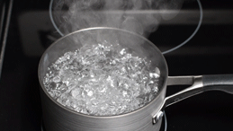
Quan sát và mô tả diễn biến của quá trình đun nước?
Khi đun nước, nhiệt độ của nước tăng dần
Hơi nước bốc lên nhiều,xuất hiện nhiều bọt khí.
Bọt khí nổi dần lên, càng đi lên càng to ra.
Đến một nhiệt độ xác định, bọt khí lên đến mặt nước sẽ vỡ, làm mặt nước xao động mạnh.
Nước sôi

Slide 4
BÀI 6. TÍNH CHẤT VÀ SỰ CHUYỂN THỂ CỦA CHẤT(3 tiết)
I. Tính chất của chất
Sự sôi là gì?
II. Sự chuyển thể của chất
Đặc điểm sự sôi là gì?
1. Sự nóng chảy và sự đông đặc
2. Sự bay hơi và ngưng tụ
3. Sự sôi
-Sự sôi là sự bay hơi đặc biệt, xảy ra trên mặt thoáng và trong lòng chất lóng
-Đặc điểm của sự sôi:Trong suốt thời gian sôi.
+Chất lỏng bay hơi tạo thành bọt khí.
+Chất lỏng bay hơi trên mặt thoáng.
+Nhiệt độ của chất lỏng không thay đổi.

Slide 5
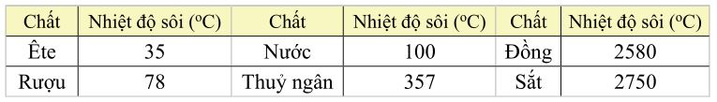
Em có nhận xét gì về nhiệt độ sôi giữa các chất
Bảng nhiệt độ sôi của của một số chất ở điều kiện chuẩn.
Các chất khác nhau có nhiệt độ sôi khác nhau.

Slide 6
BÀI 6. TÍNH CHẤT VÀ SỰ CHUYỂN THỂ CỦA CHẤT(3 tiết)
I. Tính chất của chất
Sự bay hơi và sự sôi khác nhau ở điểm nào?
II. Sự chuyển thể của chất
1. Sự nóng chảy và sự đông đặc
- Sự bay hơi: diễn ra trên bề mặt chất lỏng
- Sự sôi: bay hơi cả trong lòng và bề mặt chất lỏng
2. Sự bay hơi và ngưng tụ
3. Sự sôi
-Sự sôi là sự bay hơi đặc biệt, xảy ra trên mặt thoáng và trong lòng chất lỏng.
-Đặc điểm của sự sôi:Trong suốt thời gian sôi.
+Chất lỏng bay hơi tạo thành bọt khí.
+Chất lỏng bay hơi trên mặt thoáng.
+Nhiệt độ của chất lỏng không thay đổi.
-Các chất khác nhau có nhiệt độ sôi khác nhau.

Slide 7
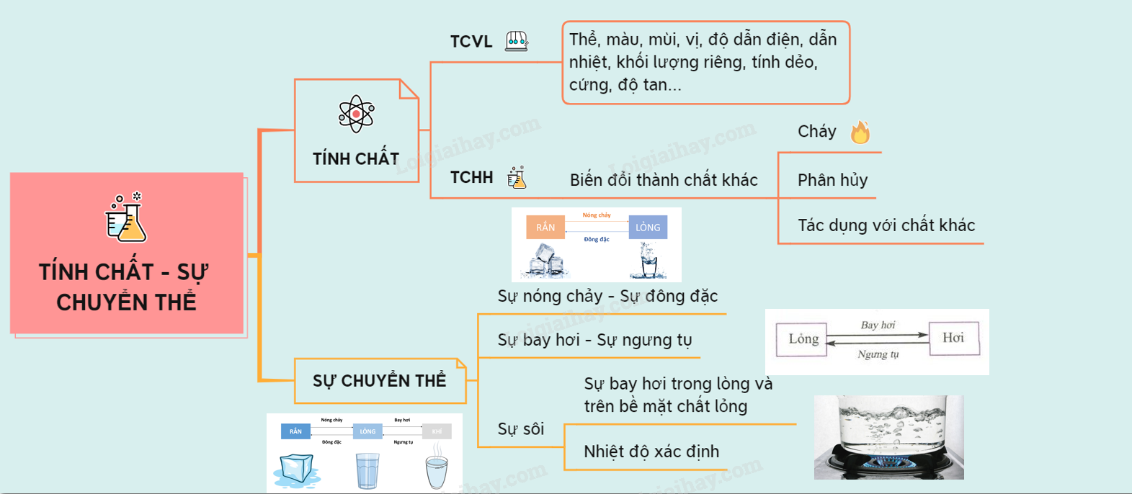
Luyện tập

Slide 8
Luyện tập(Trò chơi)

Slide 9
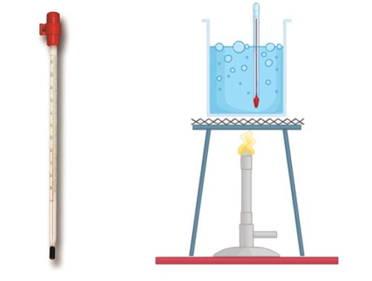
Vận dụng.
Để đo nhiệt độ của nước sôi, người ta phải dùng nhiệt kế thủy ngân hay dùng nhiệt kế rượu
Để đo nhiệt độ của nước sôi, người ta phải dùng nhiệt kế thủy ngân mà không dùng nhiệt kế rượu. Bởi vì rượu sôi ở 78oC, nhiệt độ này nhỏ hơn nhiệt độ sôi của nước, khi nước chưa sôi thì rượu đã bốc hơi hết, không thể đo được. Ngược lại, thủy ngân có nhiệt độ sôi là 357oC nên có thể đo được khi nhiệt độ của nước tăng tới 100oC.

Slide 10
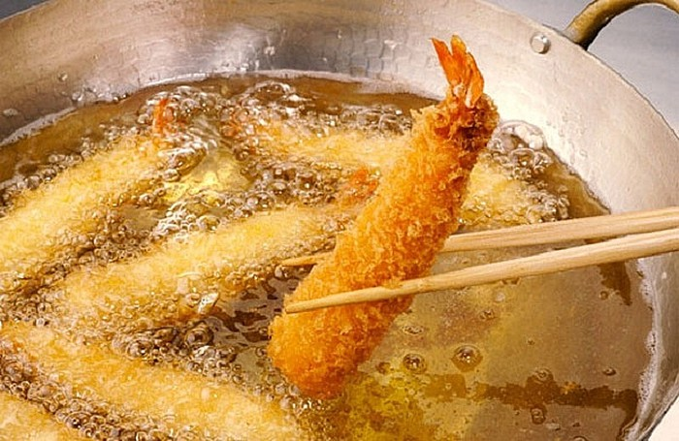
Vận dụng.
Tại sao nước nổ khi gặp dầu nóng?
-Nước có khối lượng nặng hơn dầu nên khi tiếp xúc với dầu, nước luôn chìm xuống phía dưới. Trong chảo dầu sôi, khi có vài giọt nước rơi vào thì sẽ dẫn đến hiện tượng dầu bị nổ. Điều này là do các phân tử nước ở dưới đáy giọt nước, khi tiếp xúc với bếp dầu nóng sẽ ngay lập tức bị bốc hơi.
-Hơi nước giãn nở đẩy phần còn lại của giọt nước lên, tạo ra tiếng nổ
Độ sôi của dầu ăn khoảng 200⁰C. Đun nóng một hỗn hợp gồm cả nước và dầu ăn, khi dầu ăn sôi thì nước trong hỗn hợp không còn vì nước đã sôi và bốc hơi hết.
Vì thế, khi chiên rán các món ăn, người ta tránh để nước rớt vào chảo dầu, dễ gây bỏng.

Slide 11



DẶN DÒ
--Hoàn thiện các bài tập ? SKG trang 34 vào vở bài tập
- -Tìm hiểu trước bài 7.Oxygen.

Slide 12







Chúc sức khỏe quý thầy cô và các em

